Slide 1
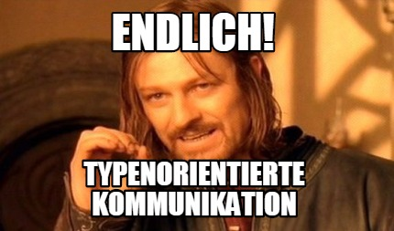
QQS
Veranstaltung 7:
Kommunikation/Gesprächsführung
Studienleiter Wi/Po /Pädagogik
Olaf Lawrenz

Slide 2
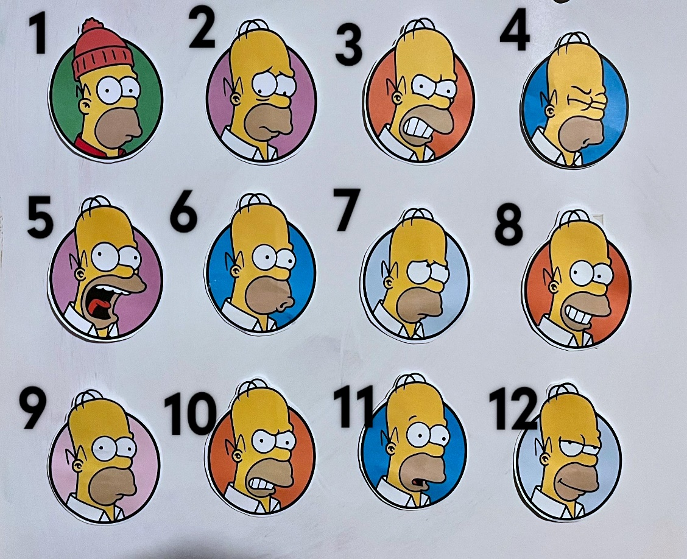

Allgemeiner Austausch: Wie geht es mir heute?
Ihr könnt euch einem der Bilder zuordnen ;-)
Was lief gut die letzten Wochen?
Was lief nicht optimal?
Wo habt ihr Fortschritte gemacht?
Was liegt euch auf der Seele?
Wann hast du das letzte Mal richtig gelacht in der Schule?
Wer mag beginnen ….ihr kommt eh alle dran….

Slide 3
Tagesordnung
TOP 1) Begrüßung und Austausch zum Erstellen von Arbeitsblättern
TOP 2) Noch einmal ein paar Methoden
TOP 3) Gesprächstechniken & Gesprächshaltung
TOP 4) Exkurs: Kommunikationstheorien
TOP 5) Lehrersprache

Slide 4


Austausch
Erstellen von Arbeitsblättern: Welche Tipps kannst du zum Erstellen von Arbeitsblättern geben? Was ist wichtig?
2) Tauscht euch aus, was diese Woche noch für euch ansteht. Wie ist
gerade die Situation an eurer Schule, wie unterrichtet ihr? Fragen,
Schwierigkeiten, … gerne ans Plenum.

Slide 5
Methoden
Welche Methoden habt ihr noch ausprobiert?

Slide 6
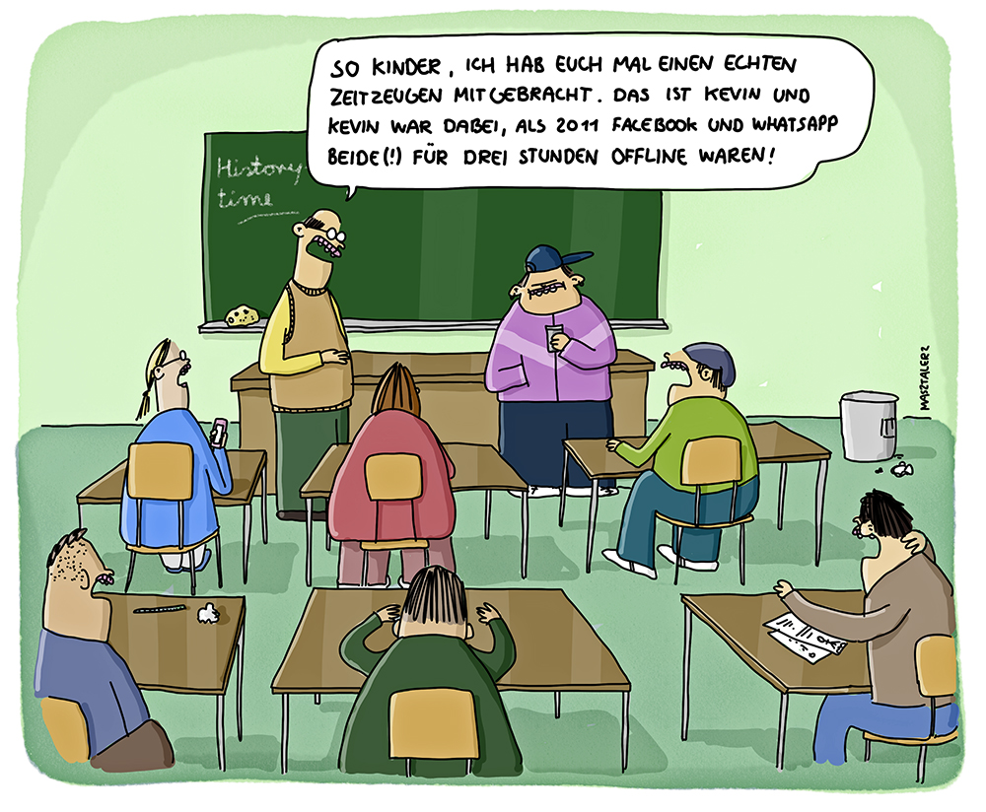
Kommunikation in Schule und Unterricht

Slide 7
  Ein Quiz
  Bitte die Antworten in den Chat schreiben
Wie hoch ist der Anteil nonverbaler Signale an der Wirkung der kommunikativen Signale. (%)
2) Wie hoch ist der durchschnittliche Redeanteil eines Schülers im Unterricht?
( Zeitangabe)
3) Wie viele Fragen stellt ein Lehrer im Durchschnitt in einer Stunde? (Zahl)
Notes:
angemessenen Auswahl : baut auf Vorwissen auf und regt zum Nachdenken an

Slide 8
  Ein Quiz - Lösung
Wie hoch ist der Anteil nonverbaler Signale an der Wirkung der kommunikativen Signale?
etwa 80%
2) Wie hoch ist der durchschnittliche Redeanteil eines Schülers im Unterricht?
30 Sekunden
3) Wie viele Fragen stellt ein Lehrer im Durchschnitt in einer Stunde?
50 Fragen
Notes:
angemessenen Auswahl : baut auf Vorwissen auf und regt zum Nachdenken an

Slide 9
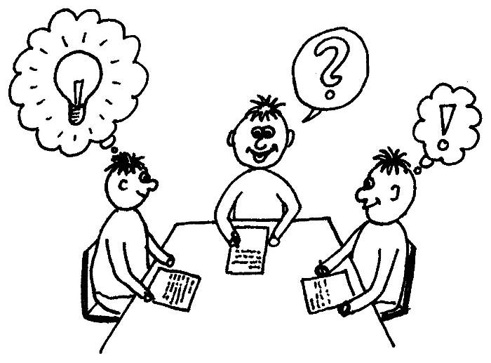

  Austausch
Was habe ich erwartet?
Was hat mich überrascht?
Was heißt das für mich?
Welche nonverbalen Signale verwende ich?
Zur Erinnerung
1) etwa 80% nonverbal
2) 30 Sekunden Redeanteil eines SuS
50 Fragen pro Stunde
Notes:
angemessenen Auswahl : baut auf Vorwissen auf und regt zum Nachdenken an

Slide 10
Welche Gesprächsanlässe finden wir in der Schule?
Bitte einmal in den Chat schreiben.
Notes:
angemessenen Auswahl : baut auf Vorwissen auf und regt zum Nachdenken an

Slide 11
Lehrerinnen und Lehrer führen
Informationsgespräche
Motivationsgespräche
Betreuungsgespräche
Beratungsgespräche
Dienstliche Problemgespräche
Konfrontationsgespräche
Konfliktlösungsgespräche
Beurteilungsgespräche
Informelle Gespräche
…….

Slide 12
Grundlegende Haltung nach Carl R. Rogers
Kongruenz
Akzeptanz
Empathie
Echtheit Wertschätzung Einfühlungsvermögen
man selbst sein,
zu seinen eigenen Gefühlen stehen
verbale und nonverbale Kommunikation
stimmen überein,
Verhalten = inneres Erleben
bedingungsfreie Wertschätzung
offen sein gegenüber den Gefühlen,
Gedanken des anderen
Fähigkeit sich in andere einfühlen, ohne zu urteilen
Notes:
angemessenen Auswahl : baut auf Vorwissen auf und regt zum Nachdenken an

Slide 13
Gesprächstechniken
Aufmerksames Zuhören
Aktives Zuhören
Ich-Botschaften
Transparenz- und Strukturelemente
Zusammenfassen
Argumentieren
Weichmacher
Frage-Techniken (E-Book S. 65-71, Handout S.5 )
Notes:
angemessenen Auswahl : baut auf Vorwissen auf und regt zum Nachdenken an

Slide 14
Fragetechniken
Aufgabe:
Recherchiert zu den Fragetechniken auf Seite 5 im Reader und findet konkrete Beispiele aus eurem Unterrichtsgeschehen.
GA: Vergleicht eure Ergebnisse
Schwierige Elterngespräche erfolgreich meistern – das Praxisbuch
Notes:
angemessenen Auswahl : baut auf Vorwissen auf und regt zum Nachdenken an

Slide 15
Fragetechniken
Fragentyp | Beispiel
Geschlossene Fragen
Bestätigungsfragen
Suggestivfragen
Offene Fragen
Präzisierungsfragen
Indirektes Fragen
Fragen mit Anknüpfung
Fragen mit Begründung
Skalenfragen
Hypothetische Fragen
Fragen nach positiven Ausnahmen
Fragen nach Ressourcen
Paradoxes Fragen
Zielfragen

Slide 16
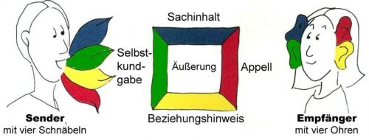
Exkurs: Kommunikationstheorien
Das Vier-Ohren-Modell nach Schulz von Thun
https://www.schulz-von-thun.de/die-modelle/das-kommunikationsquadrat
abgerufen am 26.11.2017

Slide 17
Das Vier-Ohren-Modell von Schulz von Thun
Das Kommunikationsquadrat ist das bekannteste Modell von Friedemann Schulz von Thun.
Wenn ich als Mensch etwas von mir gebe, bin ich auf vierfache Weise wirksam. Jede meiner Äußerungen enthält, ob ich will oder nicht, vier Botschaften gleichzeitig:
eine Sachinformation (worüber ich informiere) – blau
eine Selbstkundgabe (was ich von mir zu erkennen gebe) – grün,
einen Beziehungshinweis (was ich von dir halte und wie ich zu dir stehe) – gelb,
einen Appell (was ich bei dir erreichen möchte) – rot.
Erklärvideo unter: https://www.studienkreis.de/deutsch/vier-ohren-vier-seiten-modell/

Slide 18
Beispiel
Vater: „Bei Ihrem Vorgänger hat Martina in Mathe aber noch eine 2 gehabt.“
Ohr | Gehört
Sach-Ohr:
Appel-Ohr:
Beziehungs-Ohr:
Selbstkundgabe-Ohr:
Reaktion auf:
Handout S. 3

Slide 19
Die Kommunikationsregeln von Paul Watzlawick
s
Man kann nicht nicht kommunizieren
2. Jede Kommunikation hat einen Inhalts- und einen Beziehungsaspekt.
3. Menschliche Kommunikation ist nicht in Kausalketten auflösbar.
4. Es gibt eine digitale und eine analoge Kommunikation.
5. Zwischenmenschliche Kommunikationsabläufe sind entweder
symmetrisch oder komplementär.

Slide 20
Die Kommunikationsregeln von Paul Watzlawick
s
Man kann nicht nicht kommunizieren
Auch Schweigen und nichthandeln haben Mitteilungscharakter
2. Jede Kommunikation hat einen Inhalts- und einen Beziehungsaspekt.
Inhaltsaspekt: Information, Daten Fakten
Beziehungsaspekt: zwischenmenschliche Beziehung zwischen Sender und Empfänger (Beziehungsaspekte drücken sich in Mimik, Gestik, Tonfall aus )
3. Menschliche Kommunikation ist nicht in Kausalketten auflösbar.
Niemand weiß bei einem Streit z. Bsp. genau, wer angefangen hat. Anfänge werden nur subjektiv gesetzt, als sogenannte Interpunktion. Kommunikationspartner neigen dazu, Kommunikationsabläufe unterschiedlich zu interpunktieren., d.h. unterschiedliche Akzente zu setzen.
4. Es gibt eine digitale und eine analoge Kommunikation.
Digitale Kommunikation: Worte, Sätze, Sprache ist logisch, abstrakt, präsentiert den Inhaltsaspekt
Digitale Sprache vermittelt in erster Linie Informationen, verbal
Analoge Kommunikation: bezieht sich nicht auf Dinge, sondern auf die Beziehung zwischen den Dingen oder Menschen, nonverbal
5. Zwischenmenschliche Kommunikationsabläufe sind entweder symmetrisch oder komplementär.
Je nachdem, ob die Beziehung zwischen den Partnern auf Gleichheit oder Unterschiedlichkeit beruht.
Aus: Watzlawick, P./ Beavin,J.H./ Jackson,D.D. (2007): Menschliche Kommunikation:
Formen, Störungen, Paradoxien, Bern, S. 50-71

Slide 21
Gewaltfreie Kommunikation nach Marshall Rosenberg
Hierbei geht es darum, Inhalte so zum Empfänger zu transportieren, dass Empathie deutlich wird und der andere sich verstanden fühlt. Im Rahmen von Konfliktmanagement hat GFK auch immer das Ziel, die eigenen Bedürfnisse thematisch in den Vordergrund zu stellen und nicht vermeintliche Verfehlungen Dritter.
Bei der gewaltfreien Kommunikation handelt es sich also um eine besondere Art zu kommunizieren mit dem Ziel, verbale Gewalt Mitmenschen gegenüber maximal zu vermeiden.
GFK Grundsätze | Gewaltfreie Kommunikation nach Marshall Rosenberg (© thingamajiggs / Fotolia)
Erklärvideo: https://youtu.be/LiID5ZA067o

Slide 22
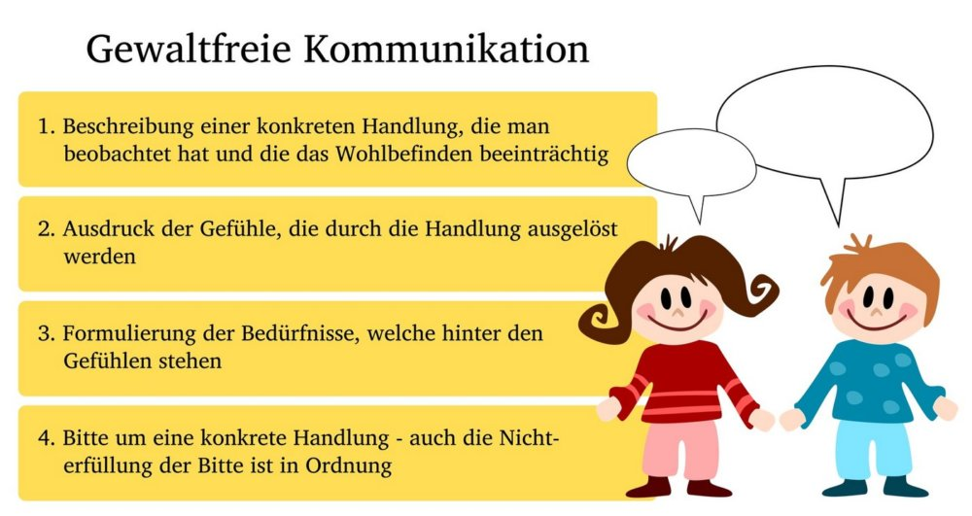
Gewaltfreie Kommunikation nach Marshall Rosenberg
GFK Grundsätze | Gewaltfreie Kommunikation nach Marshall Rosenberg (© thingamajiggs / Fotolia)
Erklärvideo: https://youtu.be/LiID5ZA067o

Slide 23
Gewaltfreie Kommunikation nach Marshall Rosenberg
Grundlegende Bedürfnisse, die wir alle teilen
Autonomie
Träume/Ziele/Werte wählen, Pläne für die Erfüllung der eigenen Träume/ Ziele/ Werte entwickeln
Feiern
die Entstehung des Lebens und die Erfüllung von Träumen feiern,, Verluste feierlich begehen und trauern
Integrität
Authentizität/ Kreativität/ Sinn/ Selbstwert
Kontakt mit anderen
Akzeptieren/ Wertschätzen/ Nähe/ Geborgenheit/ Gemeinschaft/ Rücksichtnahme/ Emotionale Sicherheit/ Empathie
Ehrlichkeit/ Liebe/ Respekt/ Zugehörigkeit
Nähren der physischen Existenz
Luft/ Nahrung/ Bewegung/ Ruhe/ Sexualleben/ Unterkunft/ Körperkontakt/ Wasser
Spiel
Freude/ Lachen
Spirituelle Verbundenheit
Schönheit/ Harmonie/ Inspiration/ Ordnung/ Frieden
GFK Grundsätze | Gewaltfreie Kommunikation nach Marshall Rosenberg (© thingamajiggs / Fotolia)
Erklärvideo: https://youtu.be/LiID5ZA067o

Slide 24


Slide 25
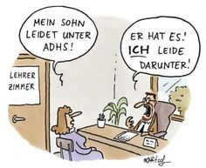
QQS
Veranstaltung 8:
Kommunikation/Gesprächsführung
Birgit Liebert

Slide 26
Ablauf: Kommunikation
Austausch
Elterngespräche
- Ablauf
- Telefongespräch simulieren
- Tipps

Slide 27

Austausch
Welche Unterschiede seht ihr zwischen privaten und beruflichen Gesprächen?
Was sind die größten Herausforderungen bei Elterngesprächen?

Slide 28
Grundregeln der Gesprächsführung
Mich auf das Gespräch vorbereiten
Anderen respektvoll gegenübertreten.
Kontakt herstellen
Die Erwartungen klären
Informationen zum Thema einholen
Im Hier und Jetzt arbeiten
„Ich“ statt „Man“ und „Wir“ verwenden
Wichtige Gesprächsinhalte paraphrasieren (lassen).
Körperausdruck und Gefühlsinhalte beachten.
Interpretationen deutlich machen
Authentisch und selektiv miteinander reden.
Die 50% Regel
Bilanz ziehen
Aus: Gührs,M./Novack,C (2006): Das konstruktive Gespräch: ein Leitfaden für Beratung, Unterricht und Mitarbeiterführung mit den Konzepten der Transaktionsanalyse. – 6. Auflage-Meezen, S. 43f.
Notes:
angemessenen Auswahl : baut auf Vorwissen auf und regt zum Nachdenken an

Slide 29
Phasen eines Elterngesprächs
1. Beginn | Begrüßung, Klärung der eigenen Rolle und Funktion Schweigepflicht, Freiwilligkeit und Beratung
2. Problemdarstellung | Anliegenklärung, Wer schickt den Ratsuchenden?
3. Zielvereinbarung | Gemeinsame Zielanalyse Erarbeitung und Festlegung von Zielen
4. Problembearbeitung | gemeinsame Problemanalyse, Sichtweise des Ratsuchenden, Gedanken/ Gefühle Konsequenzen /Bedingungen
5. Ergebnisfindung | Methoden zur Zielerreichung Was kann der Ratsuchende selbst tun? Welche Hilfen braucht er?
6. Absprachen | Verabredungen, Weitere Gespräche? Einbeziehung weiterer Personen? Verbindlichkeit?
7. Reflexion | Gegenseitige Rückmeldung über die Arbeit
8. Beendigung | Klärung evtl. Unklarheiten, Verabschiedung/ Ermutigung für den nächsten Schritt
Notes:
angemessenen Auswahl : baut auf Vorwissen auf und regt zum Nachdenken an

Slide 30
Tipps zum Thema Elternarbeit
Eltern möglichst regelmäßig informieren/Rückmeldungen geben
Erreichbarkeit für die Eltern klären: Email/Telefon
Bei schwierigen Elterngesprächen gewissenhaft vorbereiten
Über jeden Kontakt eine kurze Aktennotiz erstellen und die Schulleitung darüber informieren
Gespräch zusammen mit Fachleitung bzw. Schulleitung führen
Notes:
angemessenen Auswahl : baut auf Vorwissen auf und regt zum Nachdenken an

Slide 31

Rollenspiel
Situation: Jens verhält sich seit Wochen in der Schule sehr auffällig. Er ärgert ständig andere Kinder, zerstört deren Material. Seine Ausdrucksweise ist extrem
Rolle: Lehrer/In:
Ihr Anliegen des Gespräches ist es:
Über das Verhalten von Jens in der Schule zu reden, zu erfahren, ob er sich zu Hause genauso verhält, dem Problem auf den Grund gehen, gemeinsam eine Lösung finden
Rolle: Elternteil
-überlegt euch selber, wie ihr reagieren möchtet: ablehnend, verunsichert,
provokativ, … Macht es eurem Gesprächspartner nicht zu schwer
- hinterfragt die Fähigkeiten der Lehrkraft (Kritik üben)
- Bereit sein, das Problem zu lösen
Beobachter:
-Werden die Phasen eines Elterngesprächs eingehalten
- Reagiert die Lehrkraft stets souverän
-Welche Gesprächstechniken kommen zum Einsatz (aktives Zuhören, Spiegeln, Ich-Botschaften,
Fragetechniken … )
Zur Orientierung: E-Book S. 83-88, 128/ Handout S. 7, 9
Notes:
angemessenen Auswahl : baut auf Vorwissen auf und regt zum Nachdenken an

Slide 32

Hilfe in schwierigen Situationen
Ich frage nach:
Wie meinen Sie das genau? Was erwarten Sie von mir? Wie empfinden Sie die Situation?
Ich spiegele, was mein Gesprächspartner gesagt hat.
Sie denken also, dass...
Verstehe ich Sie richtig, dass …
Ich spreche, die von mir vermuteten Gefühle des Gesprächspartners an.
Ich höre aktiv zu.
Ich sende Ich-Botschaften.
Ich verbalisiere, wie ich mich gerade fühle.
Ich kann das Gespräch jederzeit abbrechen oder beenden.
Ich kläre, ob ich zuständig bin.
Ich verweise an die zuständige Stelle.
Ich führe ein Gesprächsprotokoll und schreibe wichtige Aussagen des Gesprächspartners auf. (Vorher absprechen und erklären!)
Ich benutze einen Vordruck für das Gesprächsprotokoll.
Notes:
angemessenen Auswahl : baut auf Vorwissen auf und regt zum Nachdenken an

Slide 33
Kurz und knapp
L I M O
Loben
„Schön, dass Sie da sind“
„Gut, dass Sie sich gleich gemeldet haben …“
Informieren
„Worum geht es denn?“
„Was ist passiert? ….
Mängel
Fehler eingestehen
„Sie haben recht, wir hätten uns schon früher melden sollen …“
Option
Ziel vereinbaren
Absprachen treffen
Möglichst immer Bringeschuld bei Eltern

Slide 34
Erfolgreich kommunizieren
Immer höflich und freundlich bleiben
- keine Schimpfwörter, keine Provokationen, kein Schreien, kein Zynismus
Sach- und Beziehungsebene trennen
- Konflikte nicht persönlich nehmen
Ich-Botschaften
„Ich stelle fest, dass …“
Angemessen loben
- sowohl das Bemühen als auch das Ergebnis würdigen
- großer Einfluss auf das Lernen
- positive Aussagen motivieren
Wertschätzend kritisieren:
-wertschätzende Kommunikation schwieriger bei Kritik als bei Lob
Positiv formulieren
Vgl. Günther Hoppe: Handbuch Quereinsteiger. S. 131 ff.

Slide 35
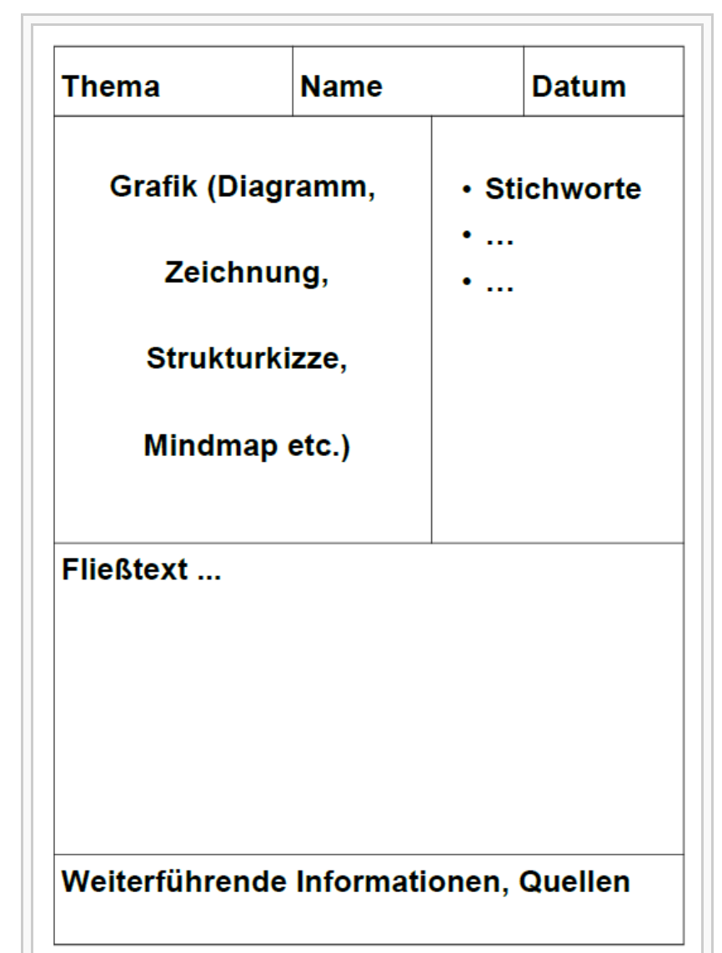
Graf-iz Unterrichtsplanung

Slide 37
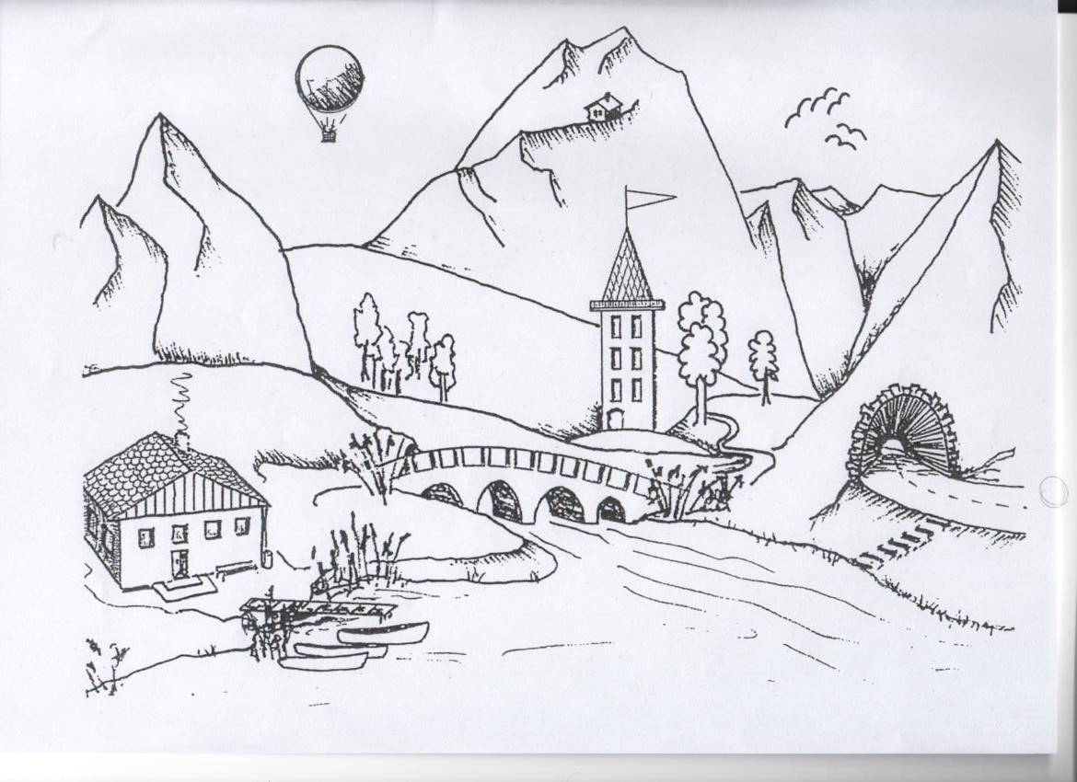
Wo verorte ich mich jetzt zum Thema Kommunikation
Notes:
angemessenen Auswahl : baut auf Vorwissen auf und regt zum Nachdenken an

Slide 38
Nächsten Dienstag
Wir starten erst 16:00 wegen Zeugniskonferenzen
Unser Thema ist Inklusion und ihr dürft ein paar Filme euch anschauen.
Die Links schicke ich euch per Mail.

Slide 39
2 Möglichkeiten
Ihr arbeitet mit dem Handout und der PPP in Kleingruppen (3,4 Leute)
ODER
Montag, 6.12. 17:00-20:00 alle gemeinsam

Slide 40
Das Lehrerecho
1. Die Entstehung des Lehrer-Echos
-In Schulklassen mit herkömmlicher Platzanordnung (sog. "Omnibus"-Möblierung) sind Beiträge vorn sitzender Schüler weiter hinten oft nicht zu verstehen. Der Lehrer fungiert gleichsam als Verstärkerstation, indem er den jeweiligen Beitrag für alle hörbar macht.
-Der Lehrer möchte eine besonders wichtige Antwort verstärken und als bedeutsam markieren.
Erich E. Geiszler, Analyse des Unterrichts, Bochum 1973, S. 270 f.

Slide 41
Das Lehrerecho
2. Die ungünstigen Wirkungen des Lehrer-Echos
verkürzt den Spannungsbogen und die Wirkung eines weiterreichenden Impulses
- verringert Niveau und Reichweite eigener geistiger Arbeit der Schüler, weil Bestätigung und Korrektur vorgegeben werden
- verkürzt den geistigen Aktionsradius der Schüler, weil sie nur noch von Frage zu Frage reagieren;
- unterbricht bei vielen Schülern die Kontinuität des Denkens
- begünstigt das Entstehen kurzschrittiger Unterrichtsverläufe und zusätzlich ungünstig wirkendender Impulshäufungen.
Erich E. Geiszler, Analyse des Unterrichts, Bochum 1973, S. 270 f.

Slide 42
Beobachtungsaufgabe für nächsten Dienstag
Checkliste: Sprache und Körpersprache im Handout S. 8

Slide 43

Wir müssen reden …
Thema:
Modul am 7.12.

Slide 44
Wer mit wem ?
Annika Doris Mirco
Daniel Simon Jana
Stefan Caroline Niklas

Slide 45
Austausch
Berichtet von einer Stunde
und von einer Stunde.
Versucht 5 Tipps für eine optimale Lehrersprache zu finden und notiert sie auf dem Whiteboard.

Slide 46
Unterrichtsgespräche
Kriterien für die Formulierung kognitiv aktivierender Gesprächsthemen:
Das Thema bzw. die Fragestellung …
muss klar fokussieren: Wozu genau sollen sich die Schüler äußern?
muss offen genug sein, dass sich möglichst viele Schüler dazu äußern können.
muss so eindeutig und klar formuliert sein, dass „Nachbessern“ überflüssig ist.
Tipp:
Bei der Vorbereitung bereits überlegen, was man selbst als Lehrkraft dazu sagen könnte.

Slide 47
Unterrichtsgespräch
Weitere Tipps
keine Einwortantworten zulassen
Keine Fragen, die mit Ja oder Nein beantwortet werden können
SuS sollen möglichst Antworten begründen
Arbeitsaufträge beginnen mit einem Operator
Bei Meldekette sollen sich die SuS ansehen
Eigenen Redeanteil reduzieren ( laut einer Studie 76% Redeanteil im Fach Mathe)
Notes:
angemessenen Auswahl : baut auf Vorwissen auf und regt zum Nachdenken an

Slide 48

Zur Wiederholung: Unterrichtsgespräche
www.Guterunterricht/Unterrichtsgespraeche
(Die 2 Filme dauern insgesamt ca. 20 Minuten.)

Slide 49
Kognitiv aktivierende Unterrichtsgespräche
Sieben Schritte zu einem kognitiv aktivierenden Unterrichtsgespräch:
Unterrichtsgespräch ankündigen, auf Regeln verweisen.
Thema bzw. Fragestellung nennen (mündlich und schriftlich).
Schülern Zeit geben, sich auf das Thema bzw. die Fragestellung vorzubereiten: Murmelphase.
Beiträge der Schüler sammeln, Schüler können sich gegenseitig aufrufen („Meldekette“), Lehrkraft macht sich in dieser Phase nur Notizen.
Lehrkraft fasst die Beiträge der Schüler zusammen: kurz, sachlich, dicht an den Äußerungen der Schüler.
Auswertung der Beiträge: Gibt es noch Klärungsbedarf? Ergänzungen, berichtigen von Fehlern … Hier kann auch erneut bei Punkt 2 gestartet werden.
Abschluss der Gesprächs: Was haben wir erfahren und geklärt? Wo stehen wir?

Slide 50
Erfolgreich kommunizieren
Bitte folgende Formulierungen optimieren
Angemessen loben:
„Dein Aufsatz, Johannes ist eine glatte 2.“
Wertschätzend kritisieren:
„ Matthias, noch gerade eine 5!“
„ Du strengst dich zu wenig an, Rebecca. Das ist das Ergebnis.“
Positiv formulieren
„Macht bloß keine Fehler.“
„Hab keine Angst.“
„Sei nicht unpünktlich.“

Slide 51
Lehrersprache allgemein
Blickkontakt halten
Lehrersprache ist etwas langsamer als die natürliche Sprache
Sprechtempo, Lautstärke immer mal variieren
Fragen, Arbeitsanweisungen, Impulse vorher überlegen
Während der GA-Phasen auch mal still sein
Das Endes einer Arbeitsphase leise ankündigen
Bauchatmung gibt der Stimme mehr Ruhe
Kurze und vollständige Sätze
vgl. Marc Böhmann: Das Quereinsteigerbuch. S. 157 ff.
Notes:
angemessenen Auswahl : baut auf Vorwissen auf und regt zum Nachdenken an

Slide 52
Das Lehrerecho
3. Möglichkeiten zur Vermeidung des Lehrer-Echos
> nur wenige oder gar keine Fragen stellen. Ein Unterrichtsgespräch, das diesen
Namen verdient, besteht aus Beiträgen der Beteiligten, nicht aus Fragen des
Lehrenden und Antworten der Schüler. Gesprächsbeiträge regen jedoch – im
Gegensatz zu Antworten auf Fragen - nicht zur echoförmigen Wiederholung an.
> Bewusste Vermeidung von Wiederholungen – stattdessen
- für eine optimale Sitzordnung sorgen
- Schüler bitten, seine Aussage deutlich zu wiederholen
- sich bei den anderen Schülern vergewissern, ob sie einen Beitrag verstanden
haben.
Erich E. Geiszler, Analyse des Unterrichts, Bochum 1973, S. 270 f.

